Slide 1

EVALUERINGSRAPPORT FOR ERFARINGSKONSULENT I NAV

Slide 2

Ansatt som erfaringskonsulent i GEO Tromsø
NAV Tromsø
NAV Lyngen
NAV Balsfjord/Storfjord
NAV Karlsøy

Slide 3


OPLÆRINGSPLAN FOR NY I NAV
Etikk i NAV
Medlemskap i folketrygden
Sikkerhet i NAV
NAV-loven § 14a
Ny i NAV
Klarspråk
Informasjonssikkerhet
Sikkerhetsrutinen

Slide 4

Stillingsbeskrivelsen til erfaringskonsulent i NAV Tromsø:
Samtale med, lytte til og intervjue ungdommer på hvordan de opplever oppfølging fra NAV og andre tjenester .
Være en støtteperson og motivator.
Være «bindeledd» mellom ungdommer, NAV og andre samarbeidende tjenester.
Representasjon i kommunale og statlige råd og utvalg.
Samarbeide med brukerorganisasjoner.
Bidra til holdnings- og informasjonsarbeid gjennom undervisning og foredrag, også i en regionsammenheng knyttet til ungdomsinnsatsen i NAV Troms og Finnmark.
Bygge ned «stigma» og styrke fokus på det friske.
Gi råd til NAV-ansatte og bidra til å styrke brukerperspektivet i NAV.
Bidra i interne møter og viktige samarbeidsforum.
Være deltaker og observatør i brukermøter og publikumsmottak.

Slide 5

Bruk av erfaringskompetanse i møte med brukerne:
Identifisere og observere hvordan de opplever oppfølging fra NAV og andre tjenester.
Samtalepartner som ikke sykeliggjør, men menneskeliggjør helseutfordringer.
Tiltrekker interesser, ressurser og mestring hos brukere.
Bygge nettverk for brukere, være en del av behandlingsteam.
Bistå i samtaler og konflikter, endre kultur og holdninger.
Styrke «Recovery» og «Empowerment».
Være en støtteperson og motivator.

Slide 6
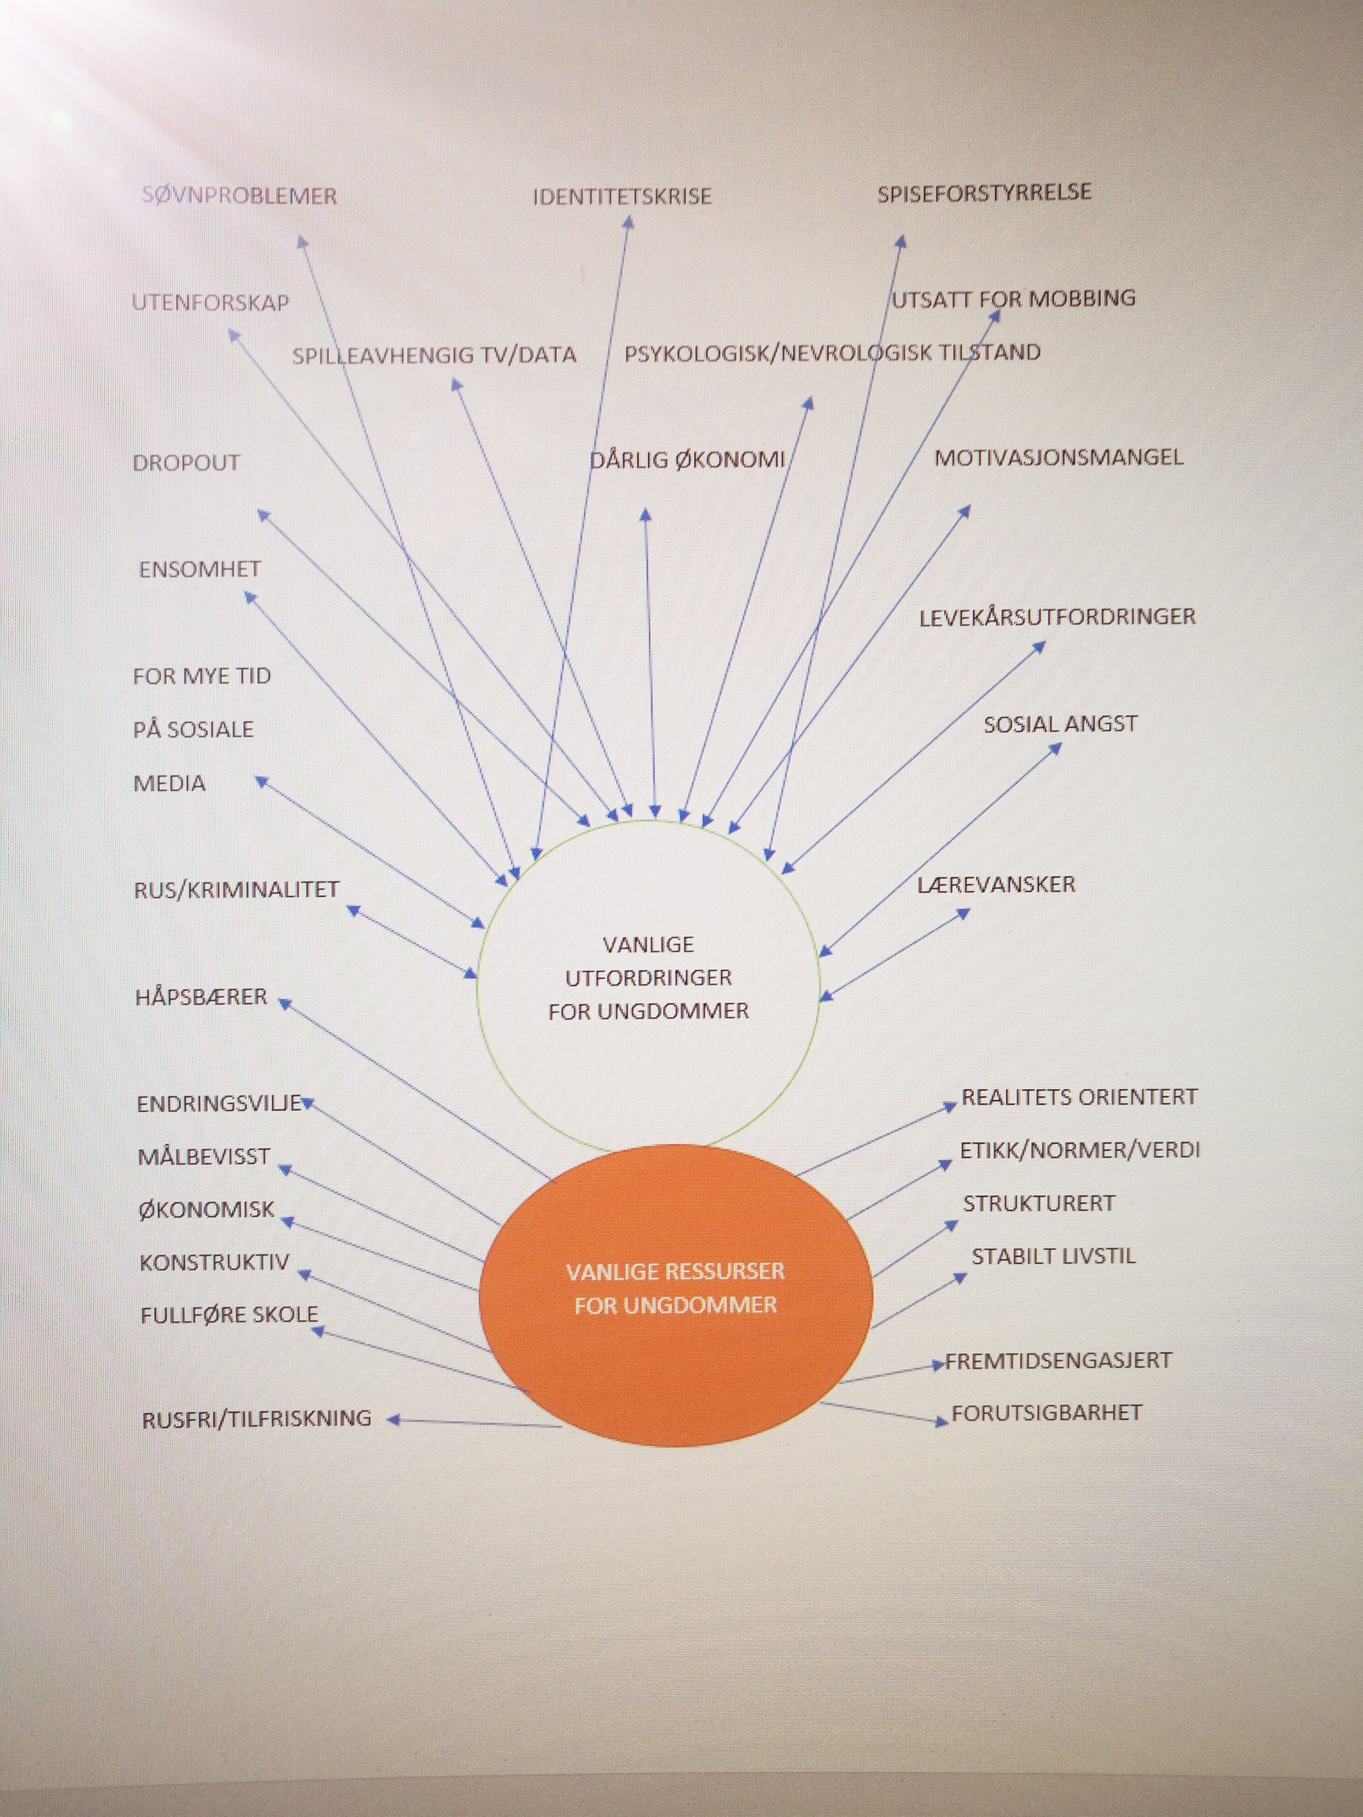

Slide 7

Beslutningsvekst Ambivalens
Hva er det du liker med alkohol: Hva mer? Hva mer? | Hva er det du kanskje ikke er like fornøyd med alkohol: Hva mer? Hva mer?
Så det du liker med alkohol er blant annet at du…. | SAMTIDIG er alkohol ikke bra for deg på flere måter, du forteller at….
Hva ville du kunne til å komme til å savne mest: Hva mer? | Hva ville du komme til å vinne: Hva mer?
Om du skulle komme til å forandre på drikkingen:
OPPSUMMERING
Hva av det du har nevnt er viktigst for deg nå?
Hva tror du vil kunne bli viktigere på lengre sikt?
Når du tar alt dette som du nå forteller om alkohol i betraktning- hva tenker du om dette?

Slide 8
De ulike utbytte Deltakerne har fått ved samarbeid med en erfaringskonsulent i NAV Tromsø er:
Deltakerne opplever ikke å være alene når en erfaringskonsulent er koblet til i møte med dem.
Deltakeren senker «guarden» dersom det kan være sårbare tema som diskuteres.
Deltakeren åpner opp for mer endringsvilje, ærlighet og samarbeidsvilje på grunn av at jeg selv har vært i lignende livssituasjoner.
Deltakeren kan få håp fordi at jeg har selv gått fra å være en samfunnsbelastning til en ressursperson.
Deltakeren får inntrykk at det finnes løsninger selv om de kan stå i et vanskelig valg.
Deltakeren ser at jeg identifisere meg med egne erfaringsprofesjon, og dette kan få dem til å øyne opp for nye løsningsstrategier.
Deltakeren blir mer inkludert i sin egen medvirkning «Recovery» og «Empowerment».

Slide 9

Oversikt over hvem erfaringskonsulenten jobber internt med inn på NAV Tromsø
Spesielt Tilpasset
Midlertidig bo-team
IPS
Utvidet oppfølging
Fagmøte
Ungdomsnettverket
Drøfting ungdomssaker
NAV fengselskonsulent

Slide 10
Oversikt over hvem erfaringskonsulenten jobber eksternt med inn på NAV Tromsø
Ressurs
Losen
Rus og poliklinikken
Utekontakten
Kafe X
Crux Huset oppfølgingssenter
Blåkors Bosenter
Batteriet Nord Norge
Røde Kors Fellesverket
Kafe 103
Ung Arena Oslo
Bevisst Ung Drammen
Aktivitessenter Tromsø
Wayback Tromsø
Tvibit
Kirkens Bymisjon
Sosial Medisinsk senter
Fontene Huset Tromsø

Slide 11
Forslag på Kartlegging ungdom/unge voksne:
Ordinært forslag:
Helse:
Har du noen sykdommer, allergier eller helsemessige utfordringer?
Kan du nok om kosthold til å vite om du spiser sunt?
Får du nok søvn regelmessig?
Har du, eller har du hatt utfordringer knyttet til rus?
Hvordan er din psykiske helse?
Trener du regelmessig?
Hva er stress for deg? Og hvordan håndterer du det?
Alternativt forslag:
Helse:
Har du helsemessige utfordringer, sykdommer, eller allergier?
Har du noen utfordringer med kosthold eller ved å spise sunt?
Har du gode søvnrytme og rutiner?
Anser du deg selv for å ha, eller har hatt rus vansker/utfordringer?
Har du, eller har du hatt psykiske vansker/utfordringer?
Er du aktiv i trening, eller mosjonerer du regelmessig?
Hva er stress og hektiske hverdag for deg? Og hvordan håndterer du det?

Slide 12
Utfordringer og fremganger til deltakerne i rus/psykiatri/utenforskap:
Utfordringer:
De som sliter med rusutfordring er hekta på rusbruk konstant, dette foregår ofte etter 08:00 til 16:00, andre ganger sporadisk..
Når en erfaringskonsulent forteller til en deltaker at rus er ikke løsningen, dette fører til motstand for en deltaker. Deltakeren handler i forsvarsmekanisme med at hvem er du som arbeider i NAV og er erfaringskonsulent? Hvem er du som forteller hva jeg skal gjøre og ikke gjøre?
Deltakeren tar ikke telefon når en erfaringskonsulent ringer dem, dette har i hovedsakelig noe med å være utilgjengelig spontan på grunn av redsel, opptatt, tør ikke å konfrontere på grunn av rus, angst, nervøsitet eller redsel.
Deltakeren stiller ikke opp til avtaler, dette kan være det samme som jeg forklarte ovenfor med redsel for å møte opp i NAV Bygget. Det er mange som foretrekker å møte utenfor NAV Bygget, for eksempler ute på en Kafe eller gåtur.
Fremganger:
Deltaker får øyne opp får «håp» fordi at det er ansatt en erfaringskonsulent i NAV Tromsø. Håp kan defineres i flere tegn, men den viktige faktoren er at erfaringskonsulenten tiltrekke at det går an å komme ut av rus/psykiatrisk helseutfordringer.
Å ha en erfaringskonsulent inkludert i en deltakers liv gir form for løsningsmotivasjon, slik at deltakeren senker «guarden» og bli medvirket som det man kaller for Recovery/Empowerment eller tilfriskningsprosess.
Erfaringskonsulenten prøver iherdig å menneskeliggjøre og ikke sykeliggjøre, dette ved å trekke frem mestringsopplevelser til en deltaker, interesser og ressurser.
Erfaringskonsulenten jobber med å bygge selvtillit til en deltaker, selv om de ikke legger merke til små fremgangsmuligheter. Erfaringskonsulenten deler sine erfaringer i tillegg til at de er åpne for andre erfaringer/løsninger og engasjement for å hjelpe deltakeren.

Slide 13

Erfaringskonsulent kan sammenlignes som
Stein i skoen/Olje i maskineriet
7T BOKSTAVER SOM BETYR:
Ting Tar Tid Til Tider Trengs Tålmodighet
Takk for meg! ☺

